Slide 1
회사소개서
All ABOUT SOUND & VIBRATION

Slide 2
회사소개
일반정보
사훈
회 사 명 | 신호이앤티㈜ | 대 표 자 | 이소환
사업분야 | 계측 및 정밀기계부품 개발 제작 소음 및 진동 측정관련 시스템 진동시스템 자문, 개발 및 공급 설비진단 교육 및 컨설팅 기계관련 엔지니어링 기술용역 사업 전계장 시스템 무역업
설립일 | 2004년 8월 6일
회사로고
가치창조(價値創造)
슬로건(Slogan)-2015년
남들보다 더 잘하려 고민하지 말고,
‘지금의 나’보다 잘하려고 애쓰는 것이 중요하다.
주소
본사주소 | 울산광역시 남구 화합로 120번길 8, 306호 (삼산동, 은산빌딩)
전화번호 | 052-260-0785 | FAX | 052-260-0786
지사주소 | 경상남도 창원시 성산구 완암로 50, 넥스동 407호 (성산동, SK테크노파크)
전화번호 | 055-716-0355 | FAX | 055-716-0352
회사메일 | info@shinhoent.co.kr
All ABOUT
SOUND & VIBRATION

Slide 3
회사소개
조직도
연락망
부 서 | 주요업무 | 담당 | 전자메일주소
기술영업 | Vibration monitoring System | 이소환 | shlee@shinhoent.co.kr
 | Electric & Instruments | 강호진 | hjkang@shinhoent.co.kr
 | Vibration Analyzer | 강주옥 | jokang@shinhoent.co.kr
기술지원 | Service | 김명은 | mekim@shinhoent.co.kr
 |  | 박혜민 | hmpark@shinhoent.co.kr
 |  | 이동원 | dwlee@shinhoent.co.kr
연구전담부서 | Research & Development | 강호진 | info@shinhoent.co.kr
경영지원 | 관리 및 총무 총괄 자재운영 및 지원 | 이중환 | jhlee@shinhoent.co.kr
 |  | 이지현 | info@shinhoent.co.kr
경영부문
경영지원팀
기술지원
기술지원
서비스
대표이사
기술영업
시장개척
제품판매
G
L
O
컨설팅
B
A
L
연구부문
진동연구
제품개발

Slide 4
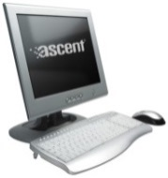
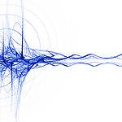
Business
Vibration Systems
진동 및 소음 측정 장비 렌탈
Vibration Transducers & Transmitters
Vibration Analyzer
Portable Diagnostic Instruments
진동 및 소음 측정 시스템
Machine Protection Systems
Advanced & Integrated Monitoring Systems
Installation & Commissioning
FAT & SAT
온라인 모니터링 시스템
Global Network
Field of business
High Speed Balancing(HHI)
진동 및 윤활 관리 용역
기계관련 엔지니어링
설비관리 시스템
설비진단 교육 및 컨설팅
정밀 측정 및 진단 기술 서비스
진동시스템 설계 및 유지보수
진단 및 교육 서비스

Slide 5
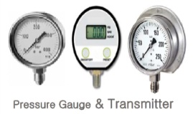
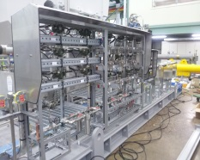
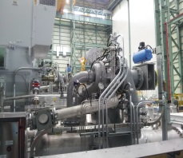
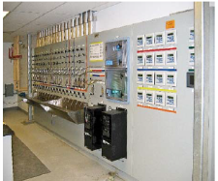
Business
Instrument Systems
Pressure Gauge
Temperature Gage
Temperature Sensor
General instrument Sales
PT & PS Panel
Gauge Board
Electric Panel
Electric Panel & Instruments
Supply of product
Installation construction
Global Network
Field of business
Solution & Services
계측 & 제어기기
계기용 Panel
Control Panel
전기제어 System
전계장품

Slide 6
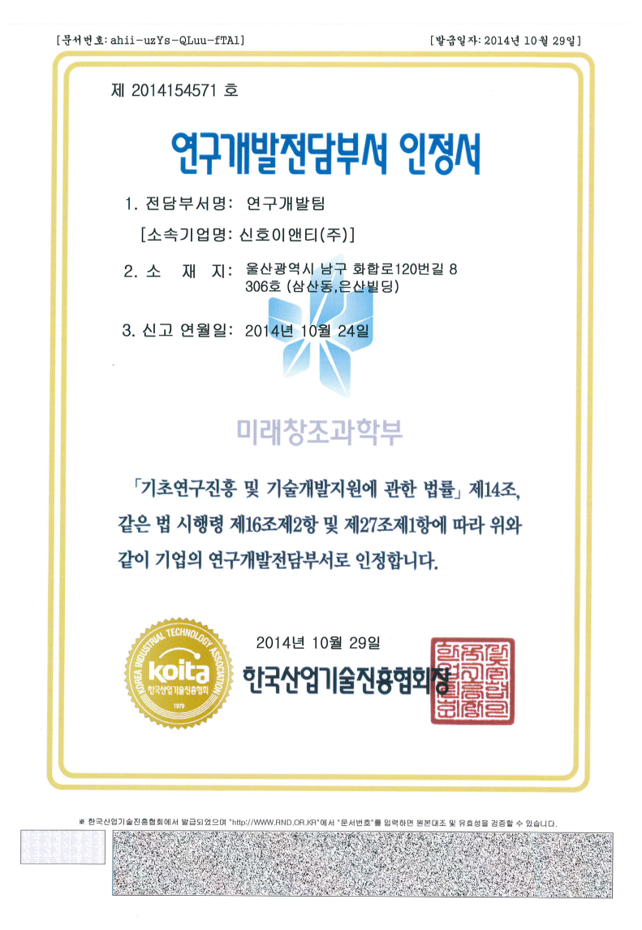
인정서
연구개발
인정번호 : 제 2014154571 호
인 정 일 : 2014.10.29
연구분야 : (전기전자) 설비 진단에
따른 응용 기술 및 부속기자재 개발
G
L
O
B
A
L

Slide 7
진단용역
년도 | PJT 명 | 업체명
2005.07~11.(5개월) | 펌프장내 설비 및 구조물 진동저감 방안연구 | 한국수자원공사
2006.09.14~15 | Angeko설비의 소음 및 진동진단 | 로디아폴리아마이드온산공장
2007.01.19~25 | A-GB101Air-Turbo Compressor의 설비진단 | 삼성정밀화학
2007.04.08~05.08 | Rodtordynamics Analysis For 5,000kWLP Compressor | 삼성정밀화학
2007.08.07~08.09 | #열병합 Steam Turbine 설비진단 | 삼성정밀화학
2007.12.15~12.16 | R1301-B Agitator 진동진단 및 해석 보고서 | KP 케미칼
2008.08 | 오배수펌프의 Reed Frequency calculation | 윌로펌프
2009.03 | 펌프 Reed Frequency 계산 용역 | 청우하이드로
2010.1 | 펌프 소음 및 진동진단 윌로 펌프 | 윌로펌프
2013.11.15 | 열 교환기 구조 진단 | 솔베이
2014.08.04 | Air Compressor 결함 진동 측정 | 동서석유화학
2014.12.29 | Vertical Pump 설비 진단 2회 | 당진복합 화력
2015. | Screw Compressors 설비 진단 | 스티롤루션
2015.03.23 | Turbo Blower 설비 진단 | 코오롱인더스트리
2015.04. | 태안 발전소 Classifier 진단 | 두산중공업

Slide 8
협력사
G
L
O
B
A
L

Slide 9
고객현황

Slide 10
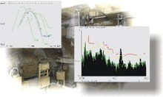
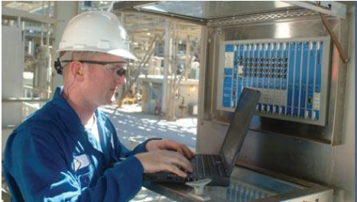
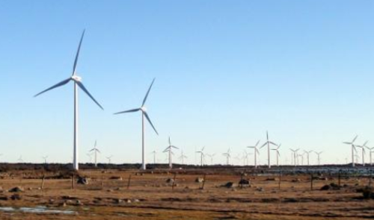
“The best of partner for You”
All ABOUT SOUND & VIBRATION
G
L
O
Thank You
B
A
L

